Slide 1
Elastic search 기본 개념 정리
allan,demien

Slide 2
Elasticsrarch 참고 URL
참고 URL :https://wiki.daumkakao.com/pages/viewpage.action?pageId=619916237

Slide 3
Elastic search 란?
Elasticsearch는 Apache Lucene (아파치 루씬) 기반의 Java 오픈소스 분산 검색 엔진입니다.
Elasticsearch를 통해 루씬 라이브러리를 단독으로 사용할 수 있게 되었으며, 방대한 양의 데이터를 신속하게, 거의 실시간 (NRT, Near Real Time)으로 저장,검색,분석할 수 있습니다.
Elasticsearch는 검색을 위해 단독으로 사용되기도 하며 ELK ( Elasticsearch / Logstatsh / Kibana )스택으로 사용되기도 합니다.

Slide 4
DATA FLOW
doc1
”class” : {
“name” : “database”
“teacher” : “lee”
}
index
text | Document
lee | Doc1 , doc2
database | Doc1 , doc3
doc2
”class” : {
“name” : “algorithm”
“teacher” : “lee”
}
indexing
doc3
”class” : {
“name” : “database”
“teacher” : “pack”
}
Notes:
데이터에 흐름도
이선생님이 데이터베이스를 가르치고
이선생님이 알고리즘을 가르치고
박선생님이 데이터베이스를 가르친다고 생각하면 이것을 엘라스틱 서치로 저장할때 엘라스틱 서치는 다음과같이 저장합니다
이라는 텍스트가 다큐먼트1과 다큐먼트2에 발견이되고
데이터베이라는 텍스트가 다큐먼트1과 다큐먼트3에 발견됩니다라고 저장을합니다

Slide 5
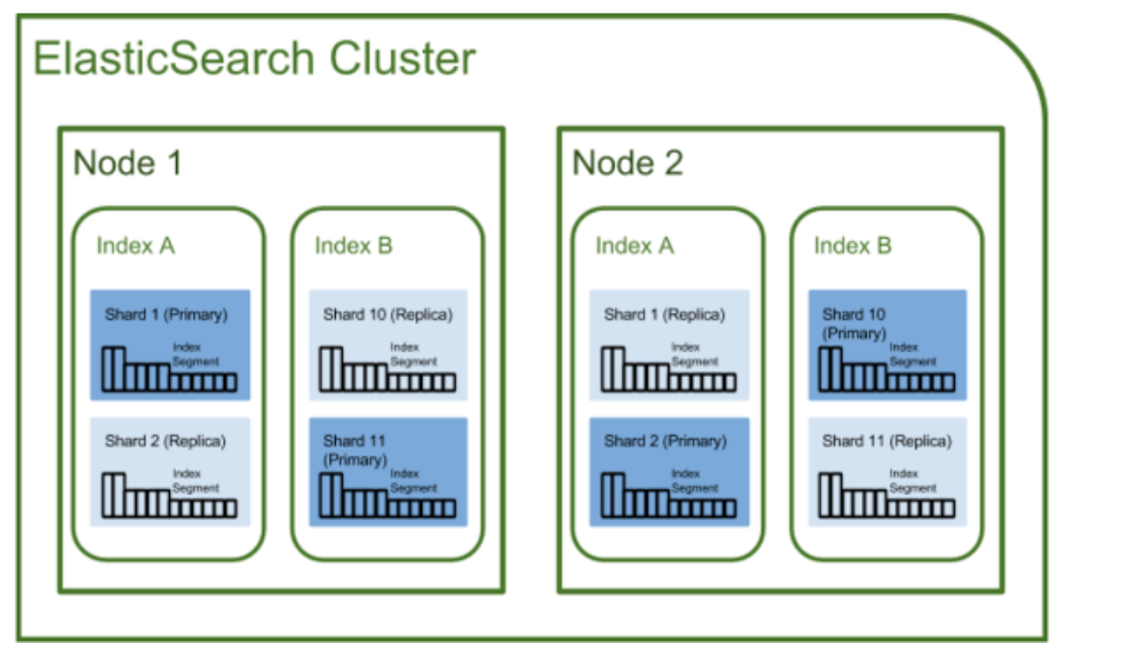
Elastic search data structure
Notes:
Cluster → 동일한 cluster name을 가진 하나 이상의 노드집합.
Node → Cluster를 구성하는 하나의 단위 프로세스로 종류에 따라 4가지로 분류. 단, 각 노드는 여러가지 유형으로도 동작이 가능.
Master Node(마스터 노드) → Index 생성&삭제 등 Cluster와 관련된 전반적인 관리를 담당.
Data Node(데이터 노드) → 데이터가 저장되는 Node로 검색 및 통계 작업을 수행. 데이터가 분산 저장되는 샤드가 배치되는 노드.
Ingest Node(인젠스트 노드)→ 데이터 전처리를 위한 Node로 스크립트를 통해 파이프라인 구성 및 실행하여 데이터 포맷 변경이 가능.(데이터 전처리란? 원데이터를 분석에 적합하게 가공하는 작업.)
Coordinating Node(코오드레잇노드) → 요청을 라운드로빈 방식으로 분산시켜주는 Node. 로드밸런서의 역할?
Index → RDB의 Database로 데이터가 저장되는 공간. 하나의 Index에서 하나의 Type 소유.( 7.0 이후로 Type은 사라지고 Index가 두 역할을 동시에 수행.)
Shard → Index 내부의 색인된 데이터들이 분산 저장되있는데 이러한 분산된 데이터가 저장된 공간. primary와 replica로 나뉘며 원본과 복제본의 개념.

Slide 6
Elastic search vs Relational db
Text | Document
lee | Doc1,doc2
pack | Doc1,doc3
… | …
Document | context
doc1 | ”class” : { “name” : “database” “teacher” : “lee” }
doc2 | doc2 ”class” : { “name” : “algorithm” “teacher” : “lee” }
doc3 | ”class” : { “name” : “database” “teacher” : “pack” }
Notes:
엘라스틱서치와 관계형 데이터 베이스에 비교
엘라스틱서치는 어떤 키워드가 다큐먼트에 있다고 저장하는 방면에
관계형 데이터 베이스는 다큐먼트1은 클래스 네임은 데이터베이스 티쳐는 이입니다
다큐먼트 2는 클레스 네임은 알고리즘이고 티쳐는 이입니다
다큐먼트 3는 이렇습니다. 라고 전부다 저장을 하게됩니다
서치라고 생각하면 엘라스틱 서치가 매우 빠르다라는걸 볼수있습니다.

Slide 7
Elastic search vs Relational db
Elastic search | Relational DB
Index | Database
Type | Table
Document | Row
Field | Column
Mapping | Schema

Slide 8
Elastic search vs Relational db
Elastic search | Relational db
GET | Select
PUT | Update
POST | Insert
DELETE | Delete
Notes:
엘라스틱서치 vs 관계형 데이터 베이스
REST API 목록 비교

